Slide 1
HİDROTERAPİ VE BALNEOTERAPİ

Slide 3
Afyon sandıklı

Slide 4
BURSA OYLAT KAPLICASI

Slide 5
AĞRI -DİYADİN

Slide 6
DENİZLİ- KARAHAYT

Slide 7
TUZLA KAPLICASI

Slide 8
KIZILCAHAMAM

Slide 9
BOLU- KARACASU

Slide 11
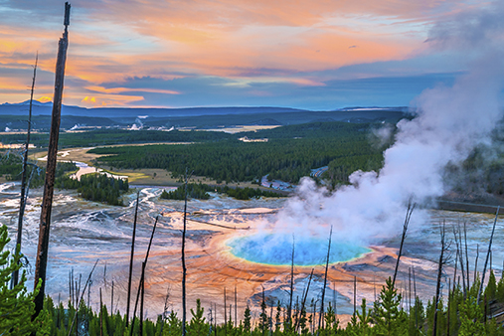
Büyük Prizma (Grand Prismatic Spring) – Amerika Amerika’nın en büyük, dünyanın da 3. büyük kaplıcasıdır. Amerika’da 10.000’e yakın kaplıca bulunmaktadır. Her yıl en az 5 milyon insan bu kaplıcalardan faydalanır. Büyük Prizma, Yellows National Park’ta bulunmaktadır. Boyu 80 metreye, genişliği 92 metreye ve derinliği 54 metreye yakındır.

Slide 12
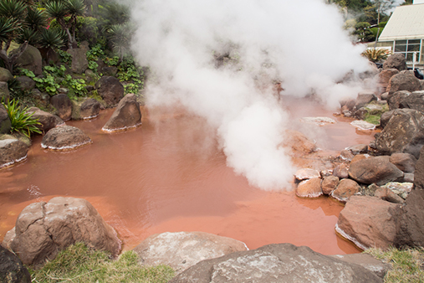
Kan Kırmızı Kaplıca (Red Hot Spring) – Japonya Su içerisinde bulunan minareller ve yoğun demir sebebiyle kaplıcanın suyu kırmızı renktedir.

Slide 13
Suların özellikleri
Bir mineral suyun tıbbi olup olmadığına karar vermek için suyun hem sıcak hemde belirli oranda mineral içermesi gerekir.
Şifalı sular sıcaklığına göre 5 e ayrılır.
20 derece ve düşük olana soğuk su
25 dereceye kadar olana serin su
36 dereceye kadar olana ılık su
40 dereceye kadar olana sıcak su
40 derecenin üzerinde olana çok sıcak su denilebilir.

Slide 14
Hidroterapi tanımı
Suyun katı sıvı veya gaz hallerinde vücudun dışından veya içinden tedavi aracı olarak kullanılmasıdır.
Amerika da ilk olarak 1903 yılında hidroterapi enstitüsü açılmıştır.
Hidroterapinin ve egzersizin birleşmesi ise 1924 yılında gerçekleşmiştir.
Bugünde havuz içi egzersizleri birçok hastada kullanılmaktadır. Türkiye şifalı sular bakımından oldukça zengindir.

Slide 15
Hidroterapi
Her birey için özel olarak düzenlenen, eğitilmiş kalifiye personelin gözetiminde ve ideal olarak amaca uygun inşa edilmiş havuzlarda gerçekleştirilen, nöromuskulosketeal fonksiyonları geliştirme-iyileştirme amaçlı bir havuz tedavi programıdır.

Slide 16
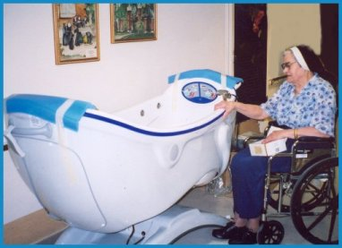
Hidroterapi Uygulamaları
Hidroterapi Uygulamaları
Genel Su Banyoları:
-Balneoterapi
- Akuaterapi -Havuzlar
-Hubbard Tank Banyoları
-Benaur Banyoları
Lokal Su Banyoları
-Whirlpool Banyoları
-Kontrast Banyolar
-Duşlar
-Bitki banyoları

Slide 17
Akuaterapi mineralli sularda da yapılabilmektedir ancak tercih edilen mineralin az olması yada hiç olmaması, ısının da ortalama 30-33 derece arasında bulunmasıdır.

Slide 18
DALDIRMA BANYOLARI
Bu banyolarda hasta çenesine kadar suya batırılır. Sıcak ve soğuk olmak üzere ikiye ayrılır.
sıcak veya soğuk uygulamada başı soğuk tutmak gerekir aksi halde hastada baş dönmesi baş ağrısı veya kulaklarda çınlama olabilir.

Slide 19
UYGULAMA YÖNTEMİ
15 – 25 cm derinliğinde banyo 34.5 suyla doldurulur.
Hastanın nabzı ölçülür ve sık sık hasta banyodayken tekrarlanır
Başın altına lastik bir yastık konulur. Başa soğuk kompresler konur.
Maksimum kas gevşemesi isteniyorsa sıcak su ilavesi ile sıcaklık 38- 40 dereceye yükseltilir. Sıcak su verilirken suyun direkt hastaya temas etmemesi gerekir.
Süresi 20 -30 arasında olmalıdır.

Slide 20
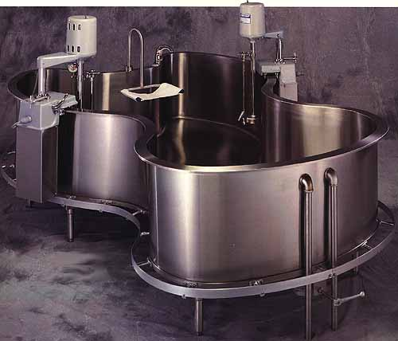
Hubbard Tank Banyoları
Kelebek yada 8 şeklinde , sadece 1 hastanın tedavi görebileceği küçük su havuzudur.
Paslanmaz çelikten yapılır.

Slide 21
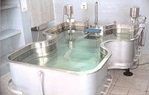
Hubbard Tank Banyoları
Basınçlı su jetleri ile suya girdap kazandırılabilir
Lokal su banyolarından girdap banyosunun tüm vücut tipi olarak da kabul edilebilir.

Slide 22
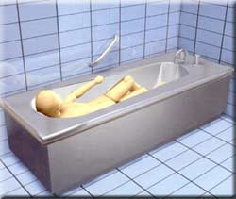
Benaur Banyoları
Evdeki banyo küvetleri içinde sıcak, nötral veya ılık su ile yapılan banyo tipidir.
Hasta su içinde 20-30 dakika dinlenir.

Slide 23
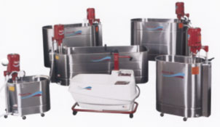
Girdap Banyoları (whirlpool)
Hızla sirkülasyonu sağlanan suyun içine ekstremitelerin batırıldığı lokal banyolardır.

Slide 24
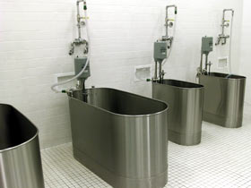
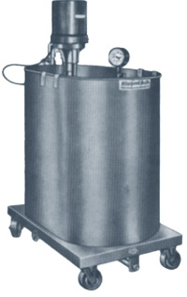
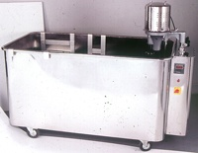

Slide 25
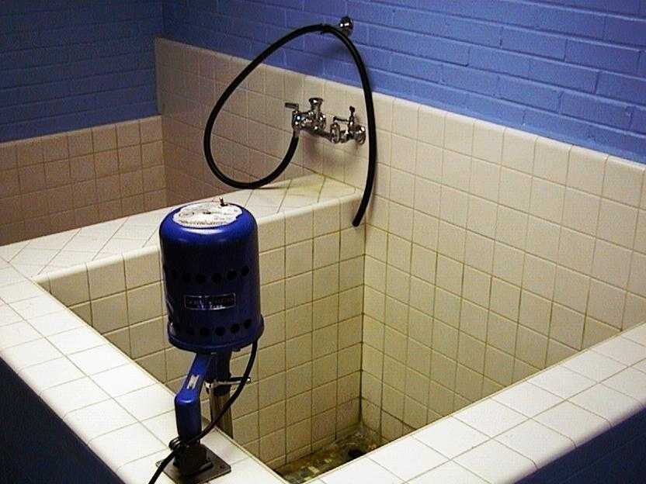
Girdap Banyoları
Banyo kenarına tespit edilmiş su basınç cihazı= jet bulunur.
Jet banyo içindeki suyu alıp yine banyo içine basınçla verir.

Slide 26
Kontrast Banyo

Slide 27
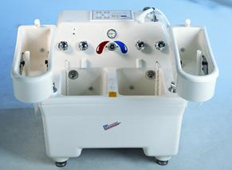
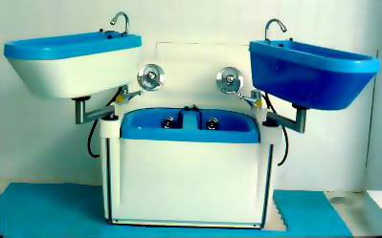
4 KAP GALVANİK AKIM

Slide 28
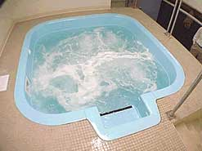
Oturma Banyoları
İnsanın içinde oturabileceği 25-30 cm derinliklerindeki küvetlerdir.
Suyun yüksekliği hastanın göbek kısmına kadardır.

Slide 29
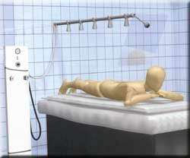
Duşlar
Suyun ısısı ve mekanik etkisinden de faydalanılır.
Duş başlıklarıyla basınç ayarlanabilir, masaj etkisi sağlanabilir.

Slide 30
Kontraendikasyonlar
Kalp ve Solunum sist hastalıkları
Ciddi periferik damar hastalıkları
Kanama bozuklukları
Atopik egzema
Akut inflamatuar artritler
Ateşli hastalıklar
Üriner enfeksiyonlar
Enfekte açık yaralar
Isı duyusunun bozulduğu ciddi yanıklar

Slide 31
HİDROTERAPİ EKİPMANI

Slide 32
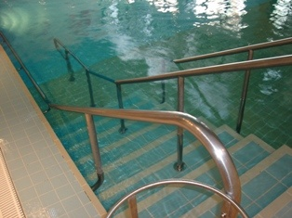
Havuz merdiveni

Slide 33
Kenar BARLARI

Slide 35
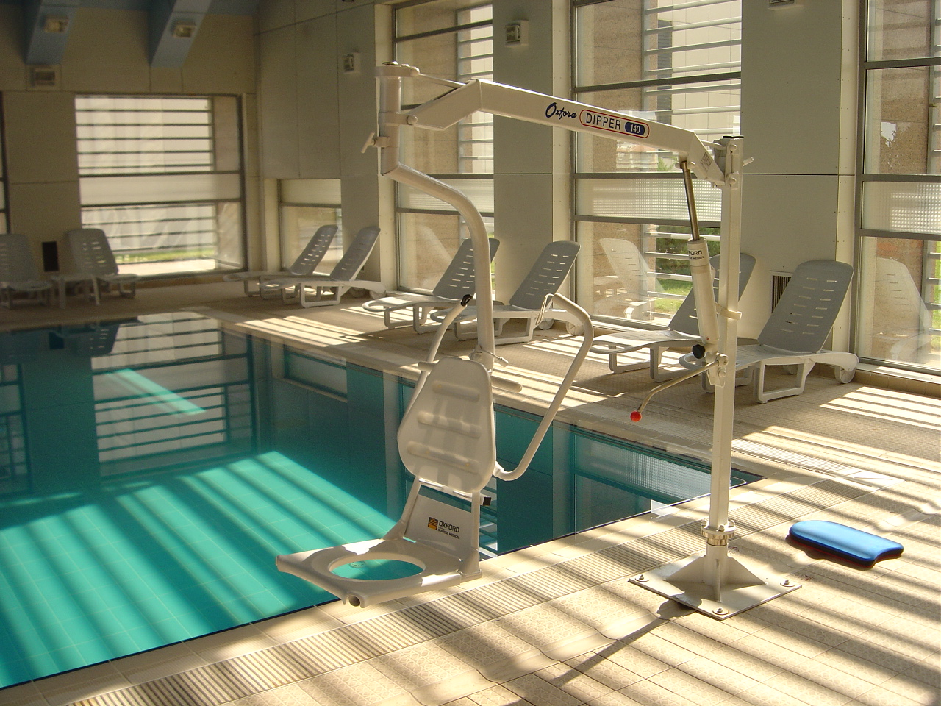
Hasta taşıyıcı (LIFTER)

Slide 36
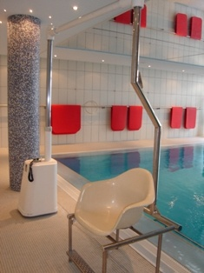
Taşıyıcı

Slide 37
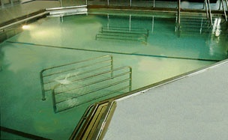
Su içi paralel bar

Slide 38
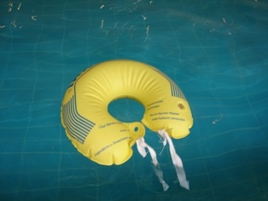
Su yüzeyinde kalmaya yardımcı aletler
*Cankurtaran yelekleri
*Cankurtaran simitleri

Slide 39
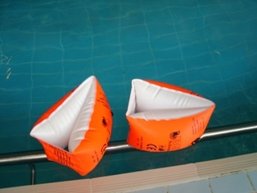
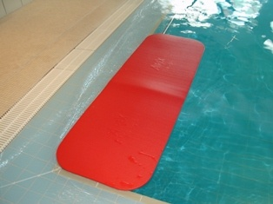
Su yüzeyinde kalmaya yardımcı aletler
*Kolluklar
*Yatak

Slide 40
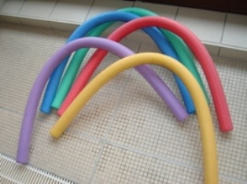
Su yüzeyinde kalmaya ve egzersizlere yardımcı aletler
*makarna

Slide 41
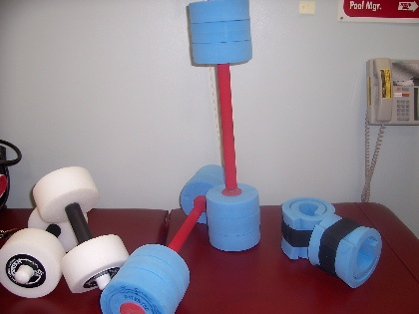
Su yüzeyinde kalmaya yardımcı aletler
*aqua-bel

Slide 42
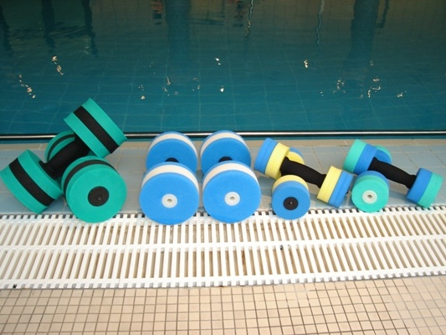

Slide 43
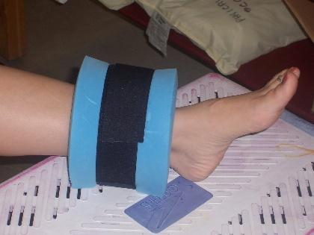

Slide 44
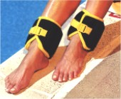
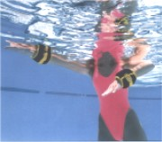

Slide 45
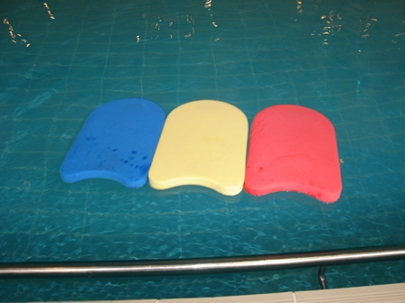
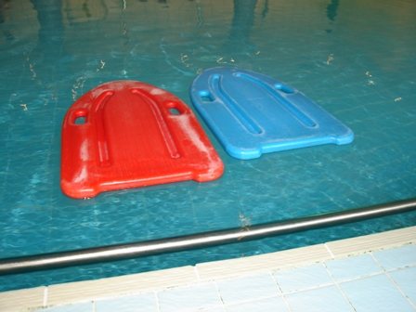
Kickboard
Yüzeye paralel veya dik kullanılırlar.

Slide 46
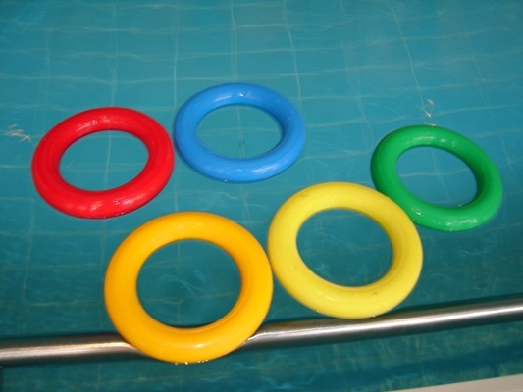

Slide 47
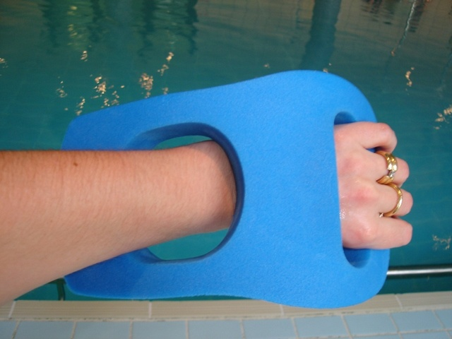

Slide 48
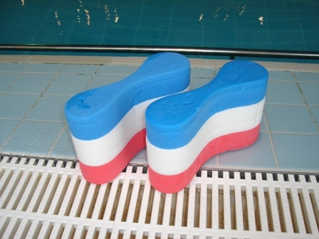
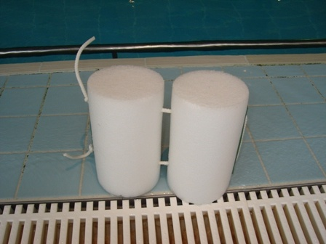
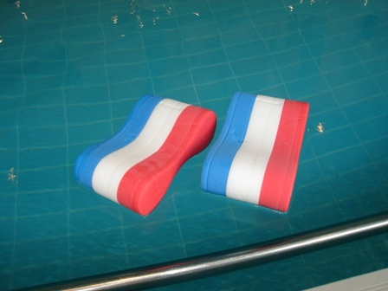
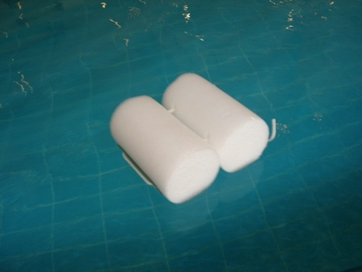
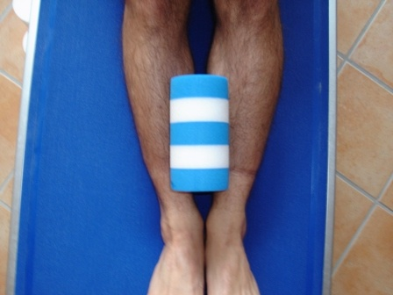
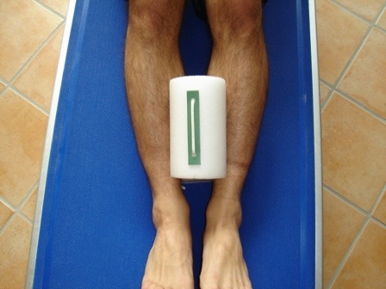

Slide 49
Kemer gibi beli sararak destekler ve aynı zamanda su yüzeyinde kalmaya yardımcıdır.

Slide 50
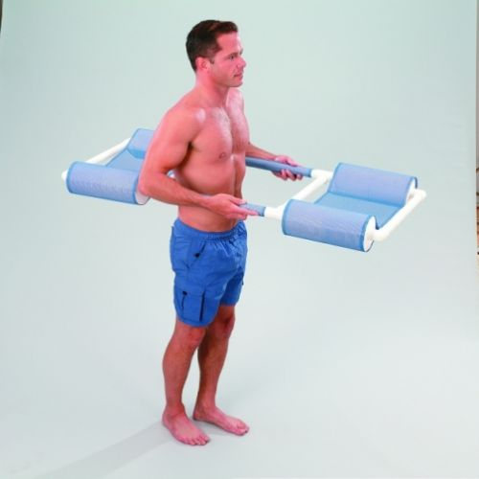
Suda dik pozisyonda kalmaya yardımcıdır.

Slide 51
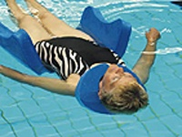
Hastanın boyun ve başını su yüzeyinde tutmaya yardımcıdır.

